Slide 1
TEMA G6
Economia de energia
(intenção simulada)
Projeto integrador — Análise de Dados aplicada a Redes de Telecomunicações
Prof. Jonas Augusto Kunzler
Alessandro Rocha · Erik Ferreira · Alexandre Barbosa

Slide 2
02
?
Pergunta do grupo
G6
Em que trechos do experimento a carga da célula está baixa o suficiente para, em tese, justificar uma política de economia de energia —
sem desligar nada de verdade?
G6 · Economia de energia (intenção simulada) — CESAR School
02 / 11

Slide 3
03
DB
Fonte de dados e pipeline
G6
kpm-ue-tp-sample — trilha offline oficial da disciplina
Lab oai-cn-gnb-nonrt-nearrt · caso UE-TP / load-anomaly
run_id = ue-tp-20260804-174422 · 100 amostras
Fases: baseline (20) → stress (60) → recovery (20)
01_etl_kpm.ipynb → 02_eda_kpm.ipynb → 03_recomendacao_a1.ipynb
G6 · Economia de energia (intenção simulada) — CESAR School
03 / 11

Slide 4
04
✓
Qualidade dos dados (QC)
G6
✓
Sem payload vazio e sem duplicatas por (run_id, phase, sample_index)
✓
ingested_at em UTC (ISO 8601)
✓
DRB.UEThpDl 100% nulo — gap de coleta, não usado nos indicadores
✓
Apenas 1 run_id disponível — resultado descreve este experimento específico
G6 · Economia de energia (intenção simulada) — CESAR School
04 / 11

Slide 5
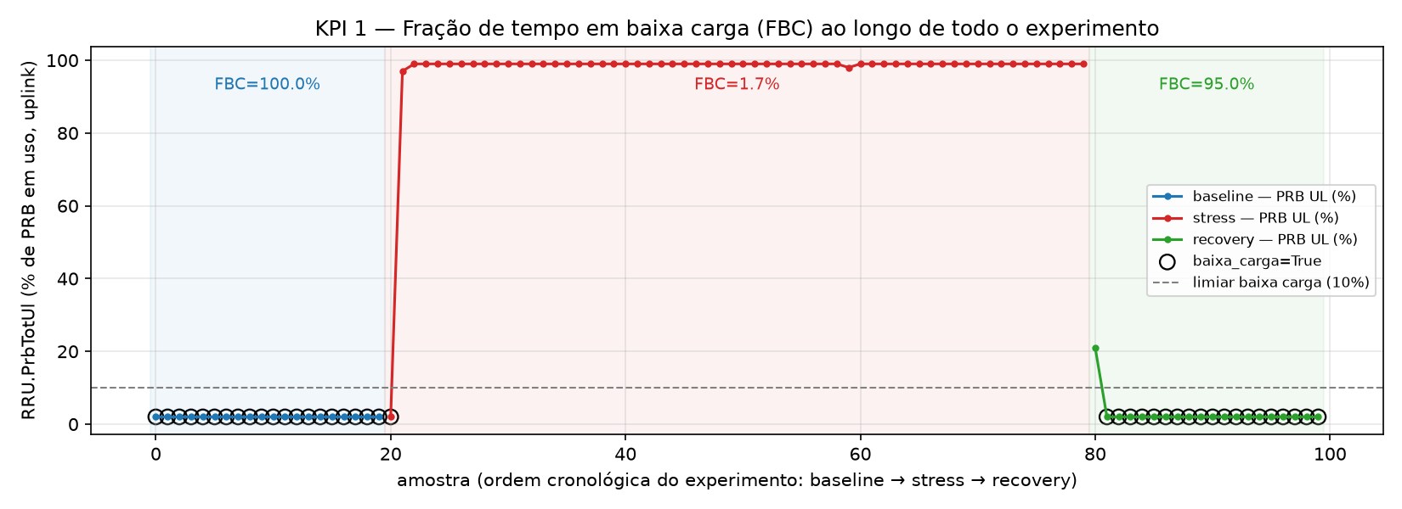
05
KPI
KPI 1 — Fração de tempo em baixa carga (FBC)
G6
FBC(fase) = nº amostras com RRU.PrbTotUl <= 10% / nº total de amostras na fase
Fase | FBC
baseline | 100,0%
stress | 1,7% (outlier)
recovery | 95,0%
G6 · Economia de energia (intenção simulada) — CESAR School
05 / 11

Slide 6
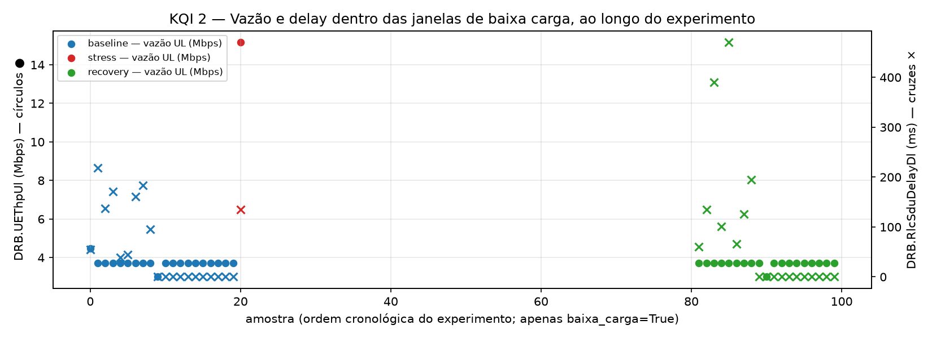
06
KQI
KQI 2 — Vazão e delay na baixa carga
G6
ThpUL_bc = média(DRB.UEThpUl | baixa_carga=True) Delay_bc = média(DRB.RlcSduDelayDl | baixa_carga=True)
Fase | Vazão UL média | Delay médio
baseline | 3,72 Mbps | 55,25 ms
recovery | 3,68 Mbps | 81,21 ms
G6 · Economia de energia (intenção simulada) — CESAR School
06 / 11

Slide 7
07
✕
O que os indicadores não provam
G6
✕
FBC é um proxy de oportunidade — não mede consumo de energia real
✕
Amostra pequena (100 pontos, 1 run_id) — sem poder estatístico para generalizar
✕
stress | baixa_carga=True tem só 1 ponto — outlier, não tendência
✕
Sem atuação física na RAN — toda política aqui é intenção simulada (dry-run)
G6 · Economia de energia (intenção simulada) — CESAR School
07 / 11

Slide 8
08
A1
Recomendação / Política A1 (dry-run)
G6
candidatar_economia(fase) = FBC(fase) >= 90% AND Delay_bc(fase) <= 161,98 ms (delay do stress)
Fase | Decisão
baseline | apply
stress | do_not_apply
recovery | apply
Artefato dry-run:
derived/decision_g6.json
Sempre actuation.mode = "emulate" — nunca AI_POLICY_COMMIT=1.
G6 · Economia de energia (intenção simulada) — CESAR School
08 / 11

Slide 9
09
!
Limitações
G6
!
RFSIM ≠ rede real — telemetria sintética de laboratório
!
Amostra curta, único run_id, poucos UEs
!
Sem atuação física na RAN — dry-run apenas
!
Dados sintéticos, sem informação pessoal — uso acadêmico
!
Não mede consumo de energia real (proxy de oportunidade)
G6 · Economia de energia (intenção simulada) — CESAR School
09 / 11

Slide 10
10
★
Conclusão
G6
Baseline e recovery concentram as janelas de baixa carga, com qualidade estável
Stress elimina qualquer oportunidade de economia de energia
Próximo passo: repetir o experimento com mais run_ids e mais UEs para validar se o padrão se generaliza
G6 · Economia de energia (intenção simulada) — CESAR School
10 / 11

Slide 11
?
Obrigado — perguntas?
Defesa individual: cada integrante responde pela parte que liderou
dados/QC · indicadores/análise · decisão/limitações

